Slide 1
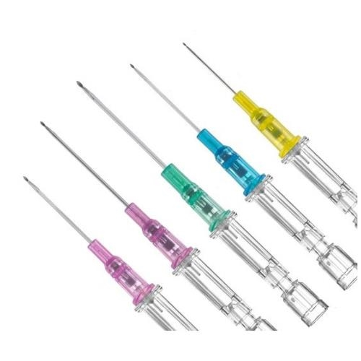
Classificazione Cateteri Venosi Periferici
Complicanze associate
(focus on short cannula)
Vittorio Cerotto
Anestesia Rianimazione e Terapia del Dolore
USL Umbria 1
MIPAS Coordinamento Aziendale Ambulatori Accessi Vascolari

Slide 2
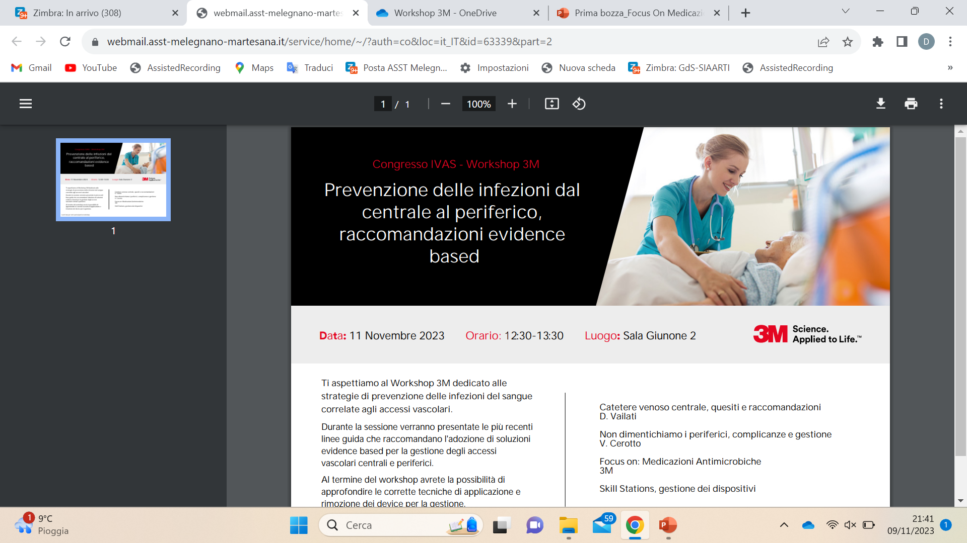
Non Dimentichiamo i Cateteri Venosi Periferici:
Complicanze e Gestione
Vittorio Cerotto
Anestesia Rianimazione e Terapia del Dolore
USL Umbria 1
MIPAS Coordinamento Aziendale Ambulatori Accessi Vascolari

Slide 3
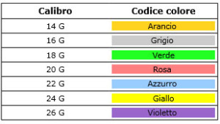
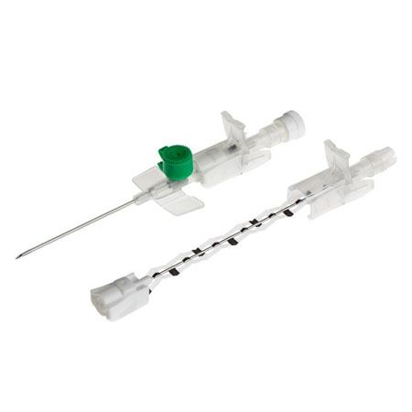
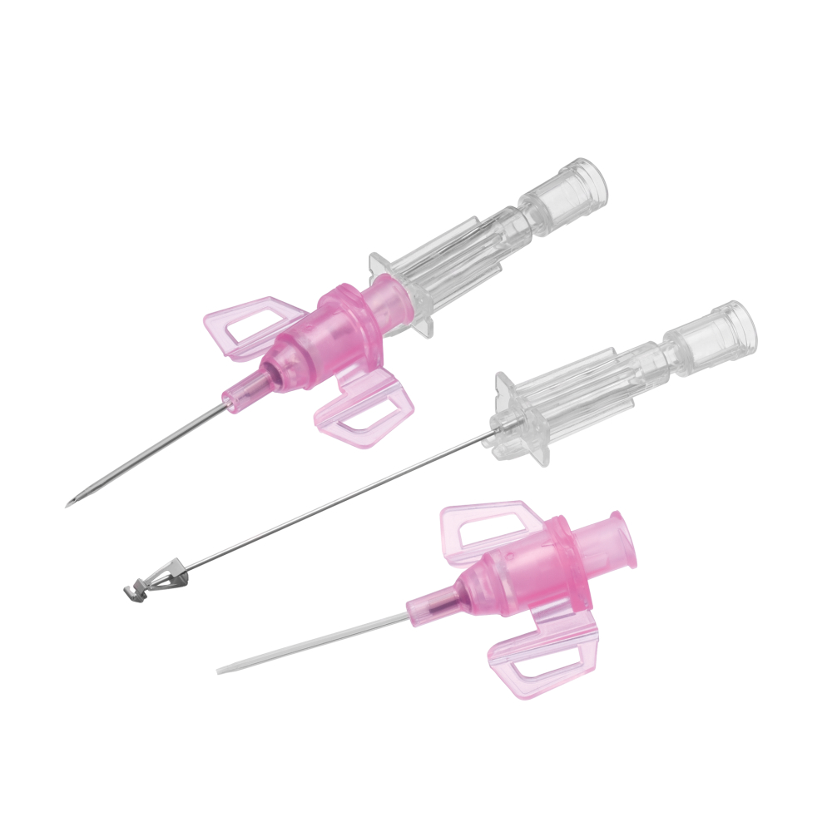
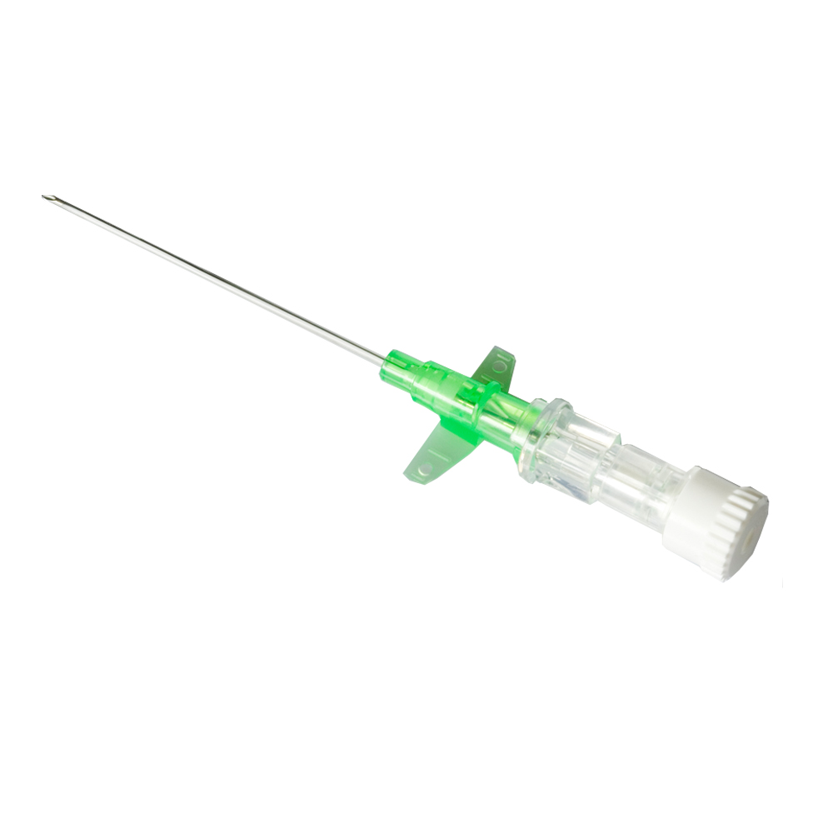
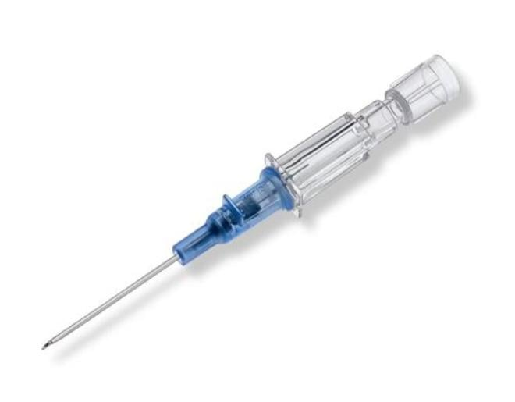
Definizioni e Caratteristiche
Lunghezza da 17,5mm a 53mm
Calibri da 26 a 14 Gauge
Materiali:
  Teflon (Non termoplastico, Rigido con scarso ritorno dal piegamento, Biocompatibile, Maggior colonizzazione microbica, Maggior trombogenicità)
  Vialon, PUR (Termoplastici, Ritorno dal piegamento, maggior biocompatibilità, Minor colonizzazione, Minor trombogenicità)
Descrizione: cannula a singola o doppia via, con o senza prolunga integrata
Disponibili anche per incannulamento arterioso (differenti specifiche)
Lunghezza Effettiva in mm | Flusso massimo (ml/min)
45/51 ± 2 | 305
45/51 ± 2 | 150
45/51 ± 2 | 110
32/45 ± 2 | 75
25/32 ± 2 | 55
19/25 ± 1,5 | 25
19 ± 1,5 | 15

Slide 4
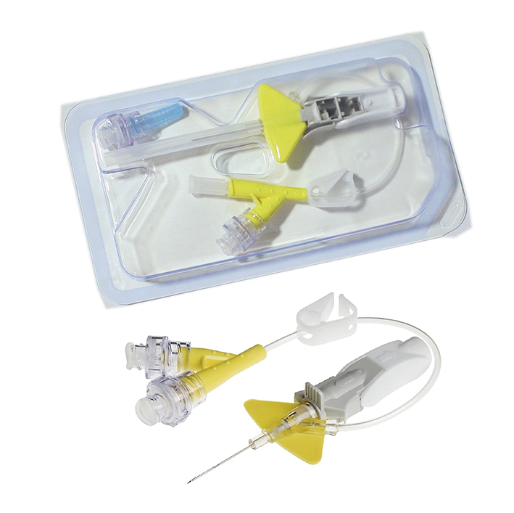
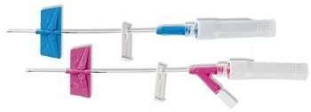
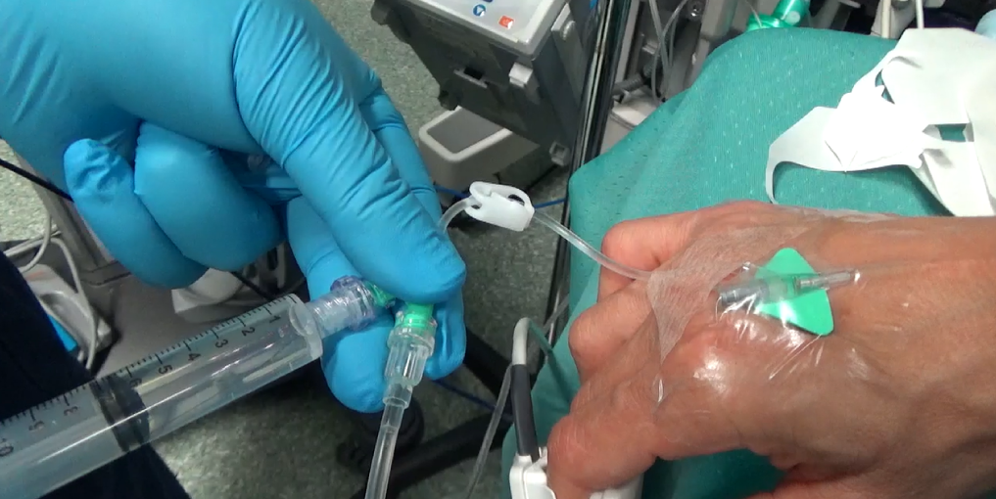
Agocannule con prolunga integrata
Sono indicate per durate di terapia anche superiori ai 4 giorni
Materiali di appoggio cutaneo particolarmente morbidi rispetto alle agocannule standard
Sistemi di protezione operatore più evoluti. Si evita anche il contatto con il sangue oltre che avere la protezione taglienti
Disponibili anche in misure pediatriche (fino al 24G)
Alcuni presidi sono certificati per l’infusione sottocutanea

Slide 5
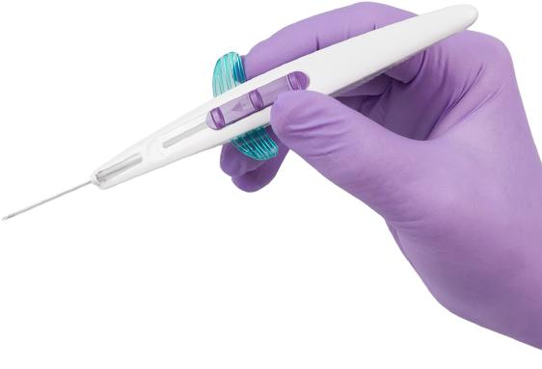
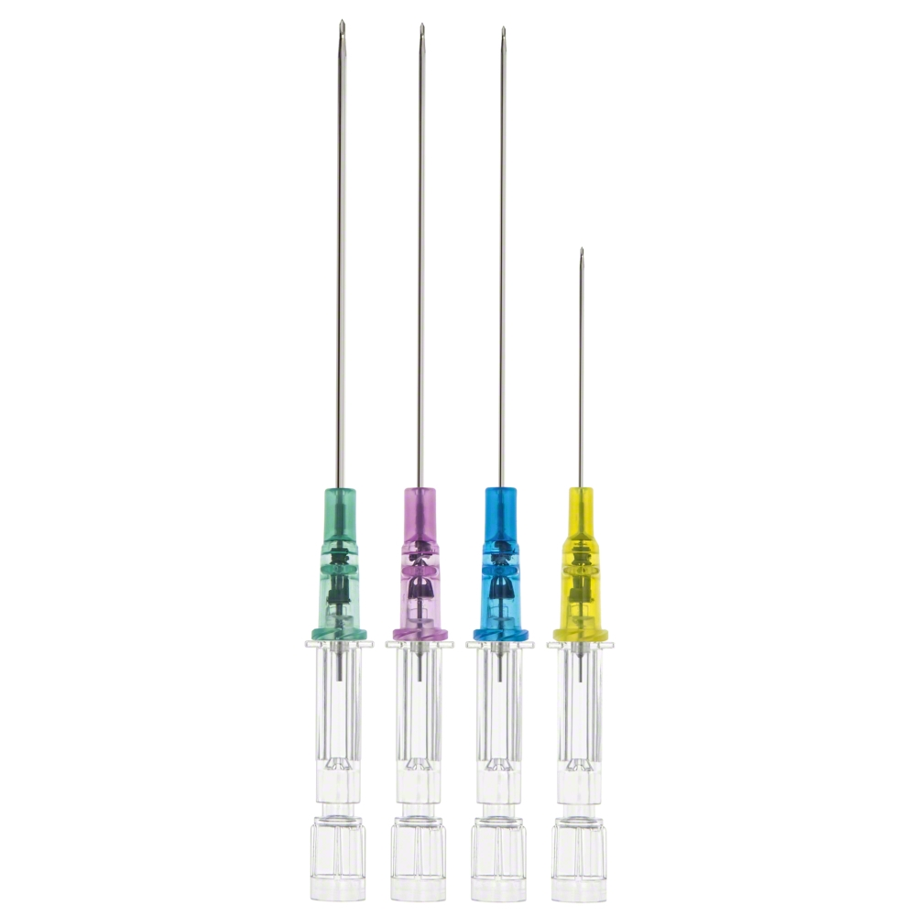
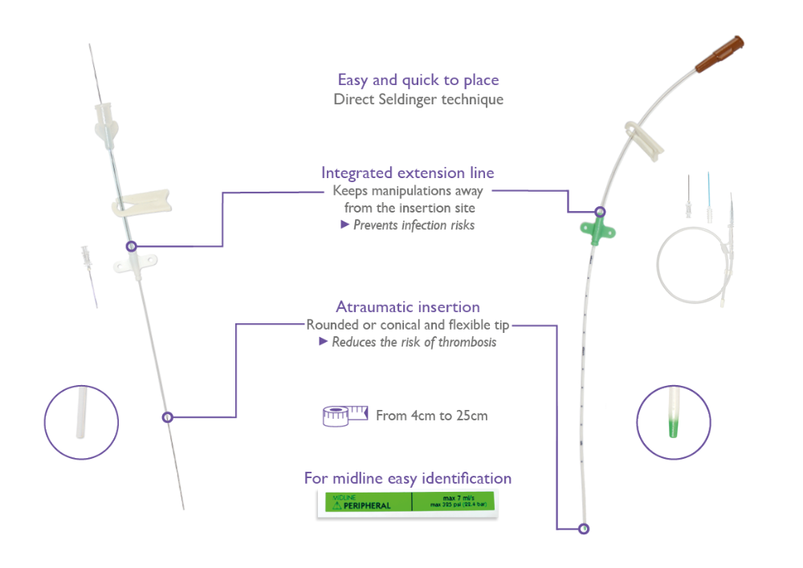
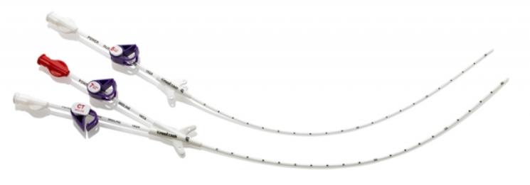
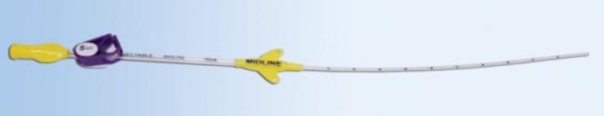
Cannule Lunghe e Midline

Slide 6
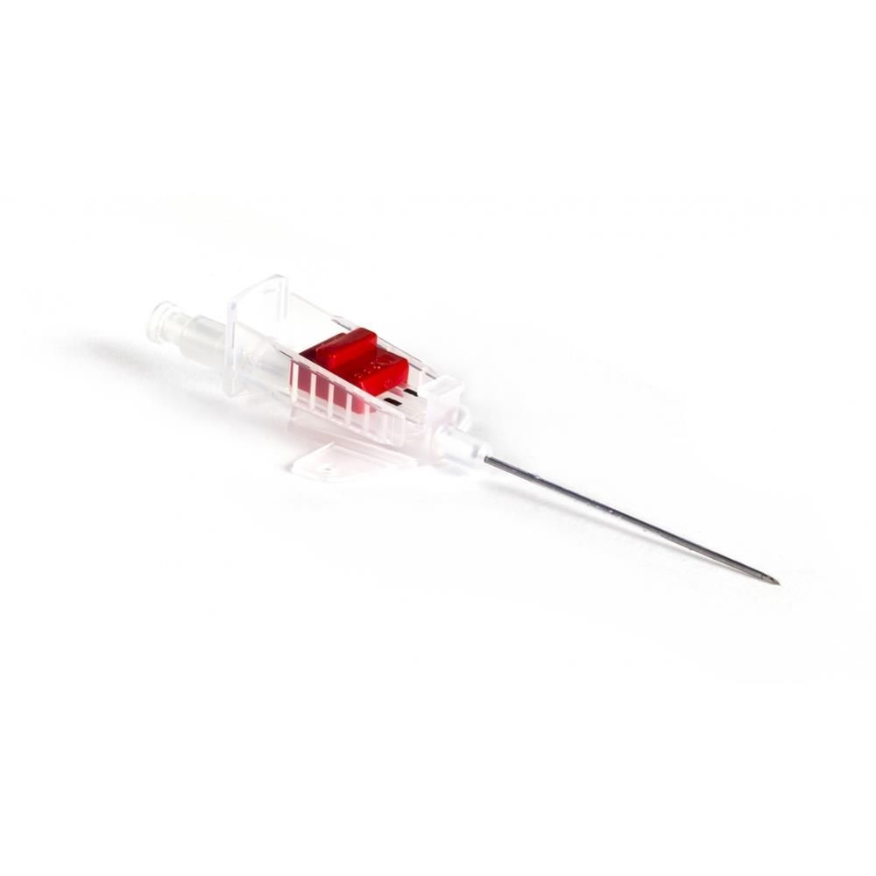

Agocannule Arteriose
Diversi prodotti in commercio
Non devono avere vie «accessorie»
Possibilmente valvolate
Prediligere kit con sistemi di prelievo a circuito chiuso
Medicazione a rilascio di clorexidina consigliata
Sistemi con prolunga integrata e valvola antireflusso per cateterismi di lunga durata

Slide 7

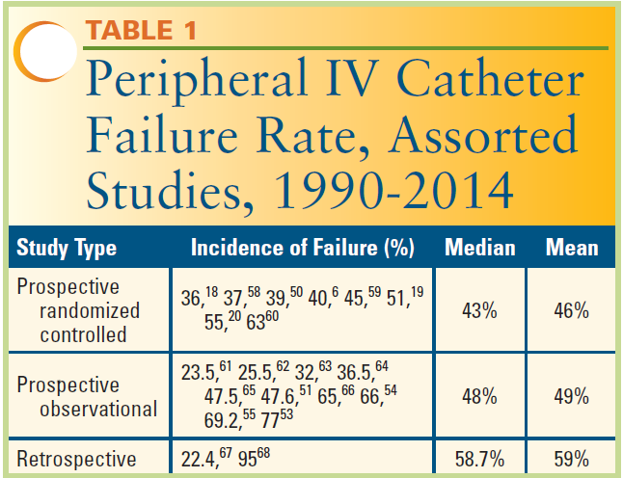
Tempo permanenza medio agocannule________84 ore
Agocannule che rimangono per più di 5 giorni__10-25%
Agocannule funzionanti dopo 7 giorni___________3%
Il 40% delle agocannule smette di funzionare per una o più delle seguenti cause: occlusione, rimozione accidentale, flebite, infezione, infiltrazione/rottura della vena.
Molti studi dimostrano che circa il 70% delle agocannule necessita di sostituzione entro le 72 ore

Slide 8
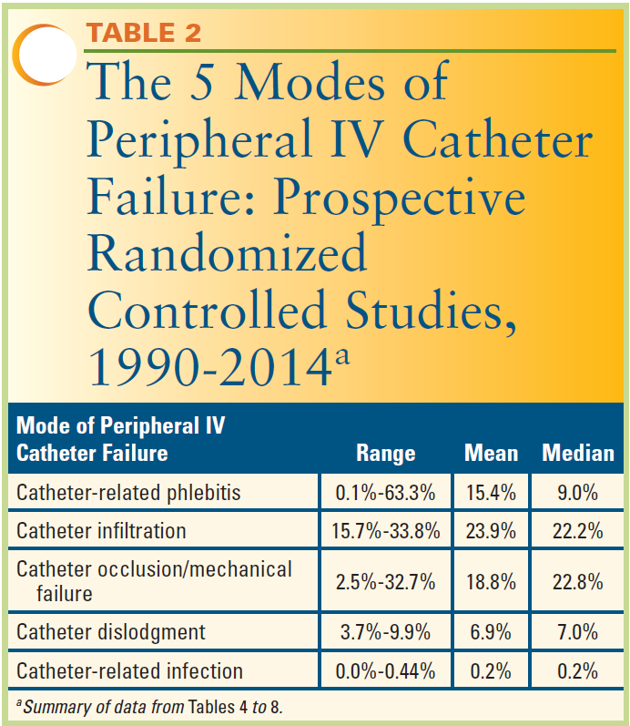
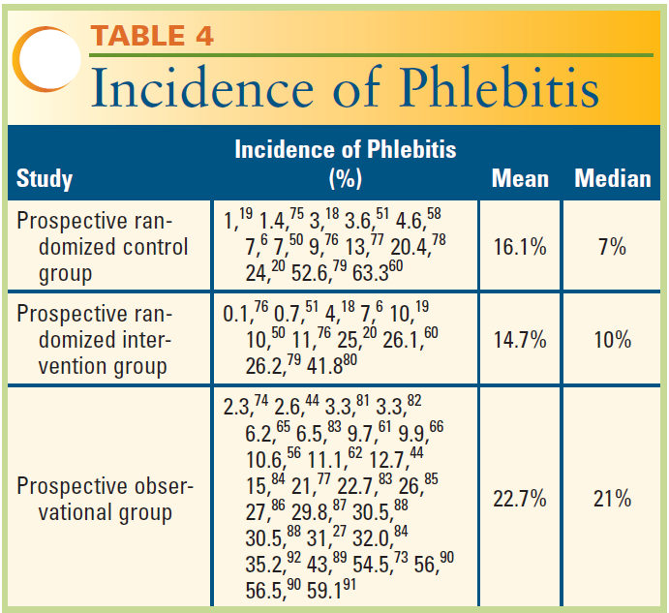
Quali incidenze nel vostro reparto?
Notes:
When seeking to understand why IV catheters fail, it is useful to view peripheral IV catheter use and care as having 3 basic component parts: (1) the technology used, such as the catheter, connector, and dressing; (2) the caregiver technique applied, including all aspects of insertion, use, and care; and (3) and the body’s response to this technology and technique.
Poor aseptic technique during insertion and care may be a more powerful driver and determinant of the incidence of phlebitis

Slide 9
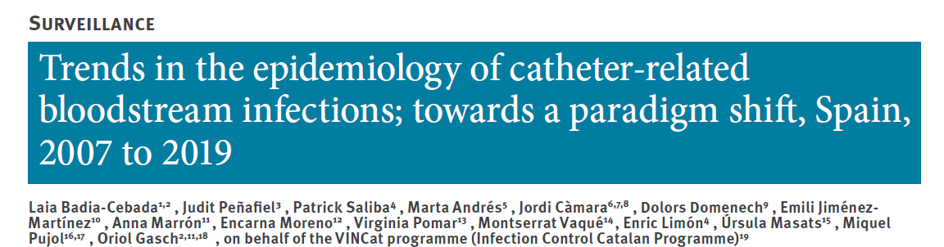
A cohort study including all hospital acquired CRBSI episodes diagnosed at 55 hospitals (2007–2019) in Catalonia, Spain, was prospectively conducted. CRBSI incidence rates were adjusted per 1,000 patient days.
During the study, 9,290 CRBSI episodes diagnosed (0.20 episodes/1,000 days) non-intensive care unit (ICU) wards,
62.7% (n = 5,822) central venous catheter (CVC),
24.1% (n = 2,236) peripheral venous catheters (PVC)
13.3% (n = 1,232) peripherally-inserted central venous catheters (PICVC)

Slide 10
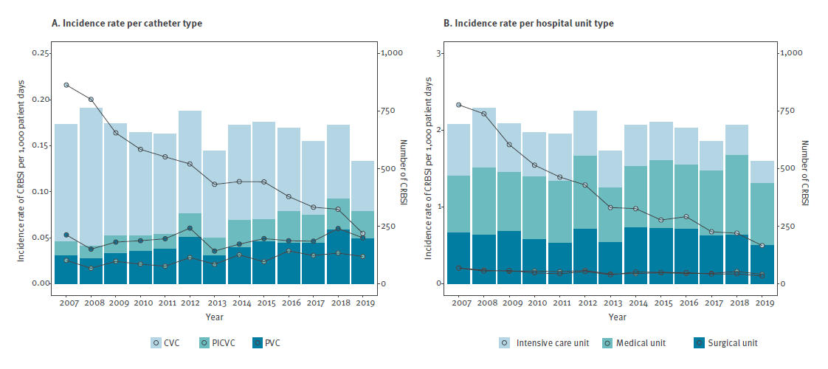

Slide 11
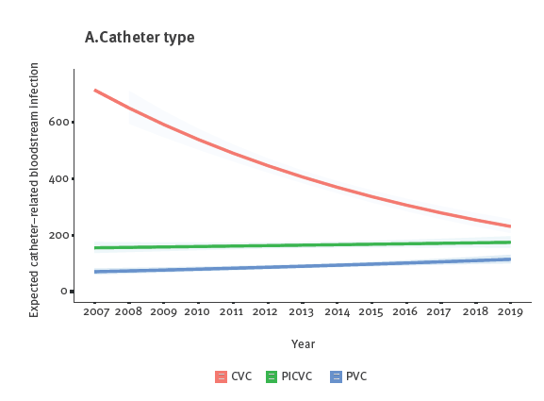
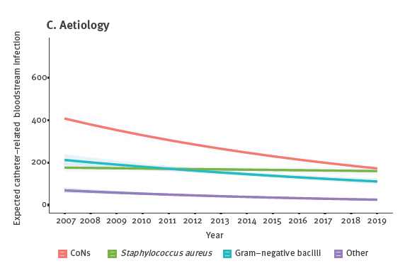
Ragioniamo sul Futuro…

Slide 12
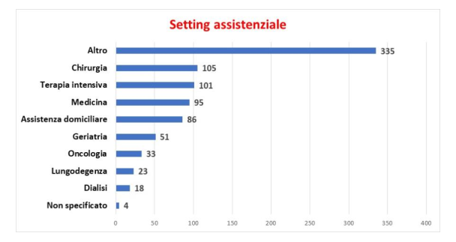
Report survey trasversale sulla gestione degli accessi vascolari
Survey composta da 16 quesiti rivolta a infermieri
La raccolta delle risposte è avvenuta online al link https://log.nurse24.it/survey-piv/
L’analisi dei risultati ha previsto il calcolo delle misure di tendenza e della significatività statistica delle conoscenze comparate con le indicazioni di buona pratica.
Hanno risposto al questionario 851 infermieri appartenenti a diversi setting assistenziali:

Slide 13
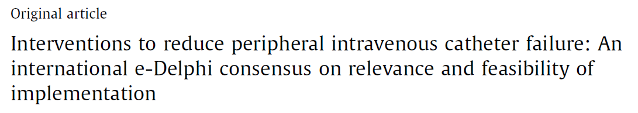

Around 1 billion peripheral intravenous catheters (PIVC) fail annually worldwide before prescribed intravenous therapy is completed, resulting in avoidable complications, dissatisfaction, and avoidable costs surging to ∼€4bn. We aimed to provide an international consensus on relevance and feasibility of clinical practice guideline recommendations to reduce PIVC failure.
Domain 1: General asepsis and cutaneous antisepsis
Domain 2: Catheter adequacy and insertion: selection of catheter type and insertion site
Domain 3.- Catheter and catheter site care
Domain 4.- Catheter removal and replacement strategies
Domain 5.- General principles for catheter management
Domain 6.- Organisational environment

Slide 14
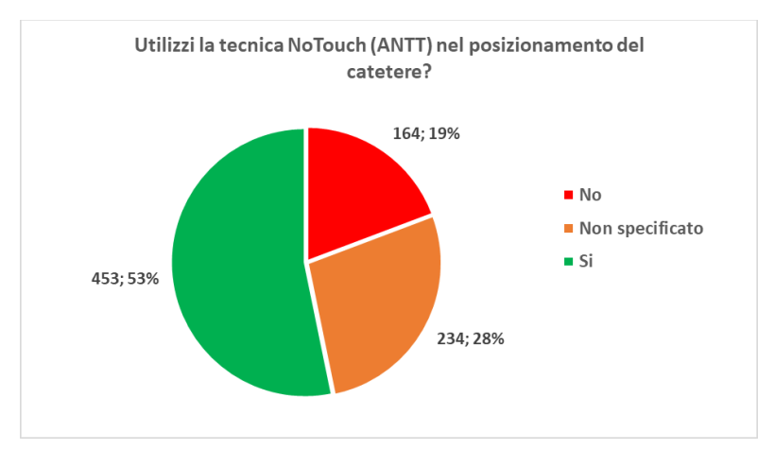
Domain 1: General asepsis and cutaneous antisepsis
2. The aseptic non-touch technique (ANTT) using clean gloves for insertion and care of the short peripheral intravenous catheter and aseptic technique using clean gloves when intravenous therapy is administered.
3. The aseptic non-touch technique (ANTT) using sterile gloves for insertion and care of the midline catheter and aseptic technique using clean gloves when intravenous therapy is administered

Slide 15
Domain 3.- Catheter and catheter site care
Use of a sterile, transparent, semi-permeable polyurethane dressing to cover the intravascular insertion site.
Che tipo di medicazione utilizzi per la gestione dell'agocannula?
Application of single-use of chlorhexidine gluconate greater than 0.5% in 70% isopropyl alcohol (or povidone-iodine in alcohol for patients with sensitivity to chlorhexidine) to decontaminate the peripheral intravenous catheter insertion site during dressing changes and allow to air dry.
L’analisi dei risultati evidenzia che il 55% dei partecipanti utilizza esclusivamente le medicazioni appropriate.

Slide 16
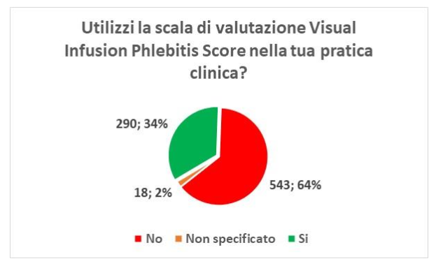
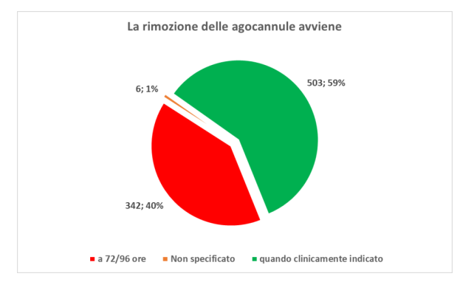
Domain 4.- Catheter removal and replacement strategies
Inspection of the peripheral intravenous catheter insertion site at a minimum during each shift, recording the Visual Infusion Phlebitis score and/or infiltration score and/or any complications.
Removal of the peripheral intravenous catheter when clinically indicated and not routinely unless device-specific recommendations from the manufacturer indicate otherwise.

Slide 17
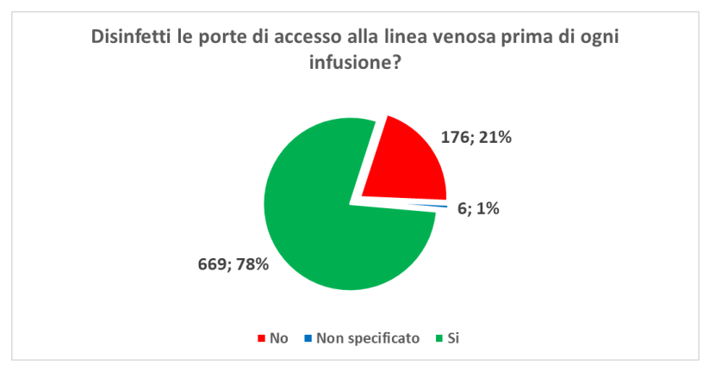
Domain 5.- General principles for catheter management
Application of a single-use of chlorhexidine gluconate greater than 0.5% in 70% isopropyl alcohol (or only 70% isopropyl alcohol for patients with sensitivity to chlorhexidine) to decontaminate the access port or catheter hub, cleaning for a minimum of 15 s and allowing to dry before accessing the system.

Slide 18
Domain 5.- General principles for catheter management
Use an extension tubing, preferably with a neutral displacement needleless connector instead of a three-way connector or bifurcated extension tubing connected to the peripheral intravenous catheter for treatment.

Slide 19
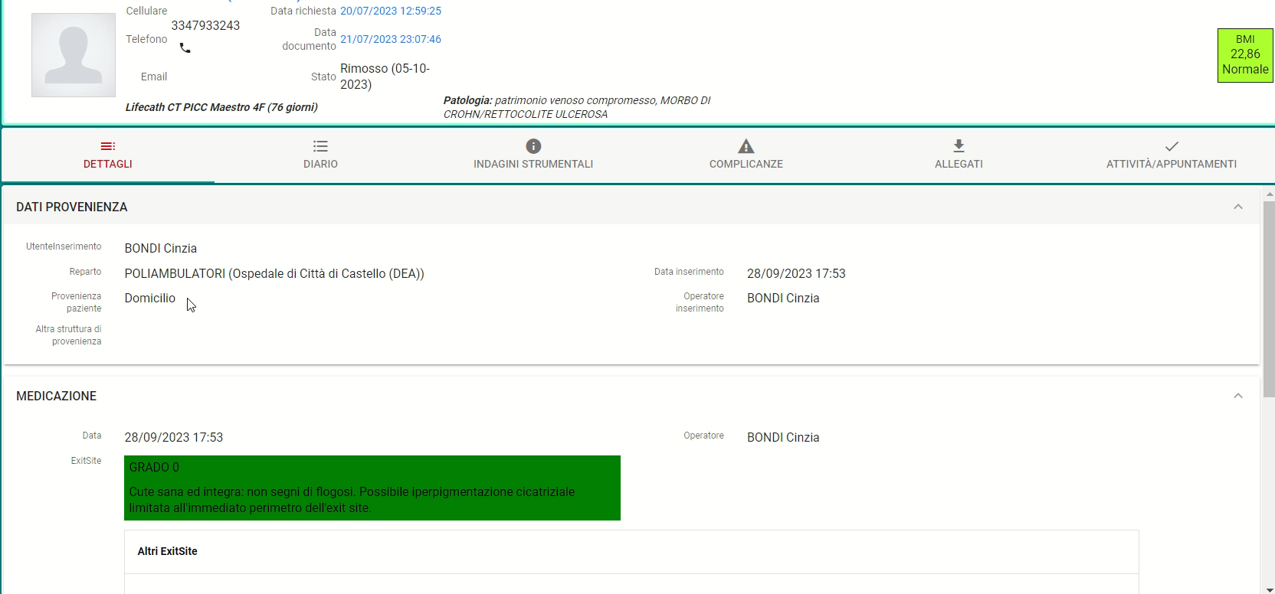
Domain 6.- Organisational environment
Record of peripheral intravenous catheter status including insertion process, assessment of insertion site and functionality.
Record of peripheral intravenous catheter removal reason in the patient’s health record.
Implementation of a protocol of intravenous therapy procedures in the hospital units.

Slide 20
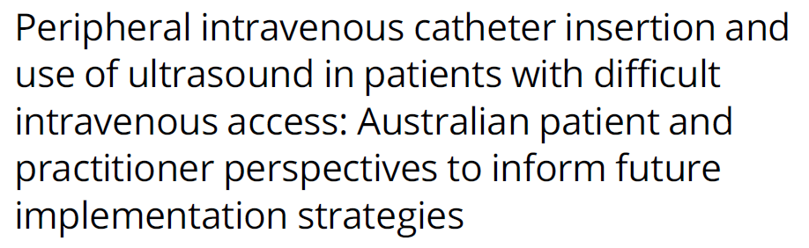

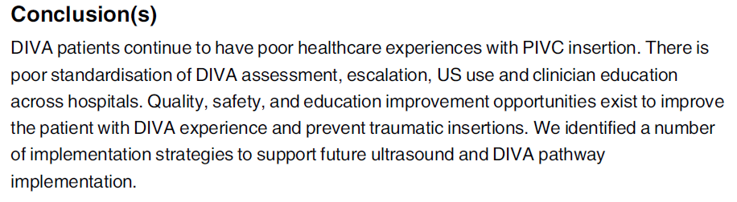
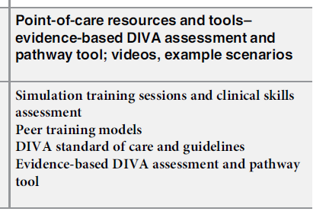
Difficult
Intra
Venous
Access
Azioni di miglioramento:
Strumenti Evidence Based

Slide 21
Roadmap Accesso vascolare (Piv)
Sede Corretta
Disinfezione
Preparazione materiali
Scelta Corretta
TRAGUARDO
TRAGUARDO
Se possibile, EVITARE la piega del gomito ed i vasi venosi tortuosi.
Identificazione precoce dei pazienti DIVA con linea comportamentale dedicata
Disinfettante appropriato, Clorexidina 2%.
Area minima di disinfezione appropriata 10x12cm
TRAGUARDO
TRAGUARDO
Accertare l’appropriatezza dell’accesso periferico in considerazione delle terapie endovenose prescritte (NPT, POTASSIO, AMIODARONE, AMINE)
Sanificare sempre le mani ed il vassoio utilizzato.
Ragionare sempre secondo metodica ANTT®

Slide 22
Roadmap Accesso vascolare (Piv)
Medicazione
Monitoraggio
Venipuntura
Lavaggio
Disinfezione Hubs
TRAGUARDO
TRAGUARDO
Utilizzare SEMPRE medicazione semipermeabile trasparente.
Utilizzo delle scale:
EXIT SITE SCORE
VISUAL INFUSION PHLEBITIS SCORE
Per valutazione appropriata della necessita eventuale di rimozione e/o sostituzione della cannula
TRAGUARDO
TRAGUARDO
Minor numero di tentativi possibile
Lavaggio dopo ogni utilizzo per ridurre flebiti e precipitati.
Disinfezione porte di accesso se possibile

Slide 23

Grazie
vittorio.cerotto@uslumbria1.it

Slide 24
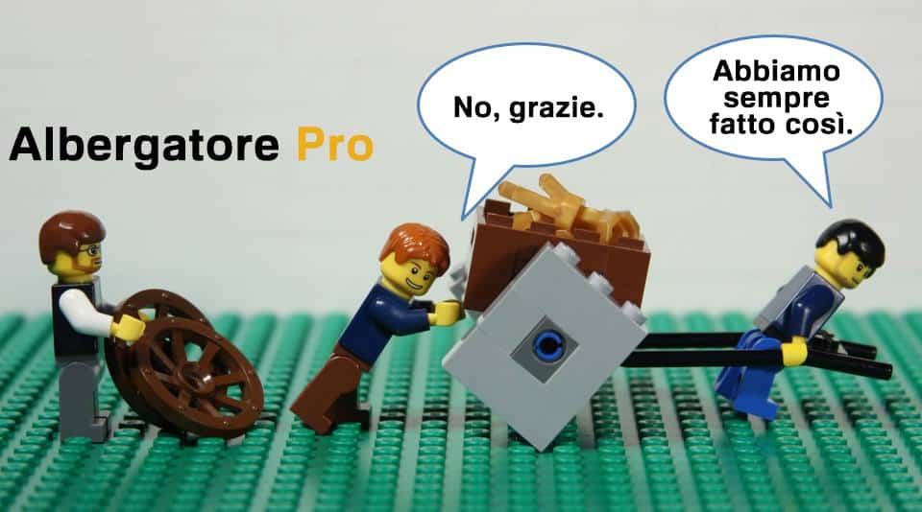
Proviamo a gestire meglio !?

Slide 25
Grazie
vittorio.cerotto@uslumbria1.it

Slide 26

Discussione Survey PIV
Report survey trasversale sulla gestione degli accessi vascolari
Nurse24
realizzato con il contributo non condizionante di

Slide 27

Utilizzi la tecnica No Touch (ANTT) nel posizionamento del catetere?
realizzato con il contributo non condizionante di
Notes:
Il 47% dei rispondenti non usa la tecnica; necessaria più formazione sia in fase universitaria che dopo l’ingresso nel mondo del lavoro.

Slide 28


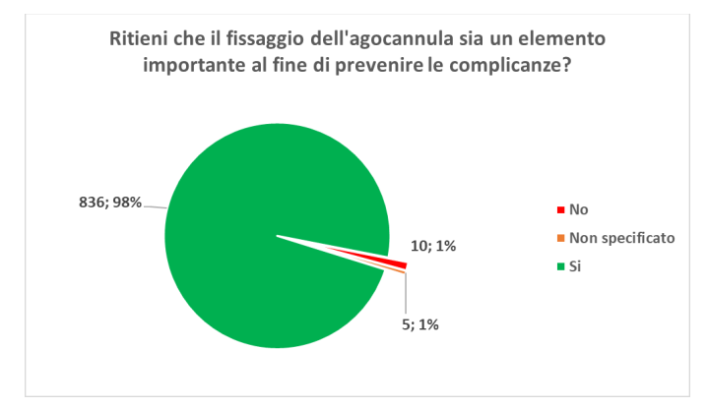
Ritieni che il fissaggio dell'agocannula sia un elemento importante al fine di prevenire le complicanze?
Che tipo di medicazione utilizzi per la gestione dell'agocannula?
realizzato con il contributo non condizionante di
Notes:
Tutti percepiscono l’importanza della medicazione ma…
Il 45% dei partecipanti non utilizza medicazioni appropriate.

Slide 29
Disinfetti le porte di accesso alla linea venosa prima di ogni infusione?
realizzato con il contributo non condizionante di

Slide 30
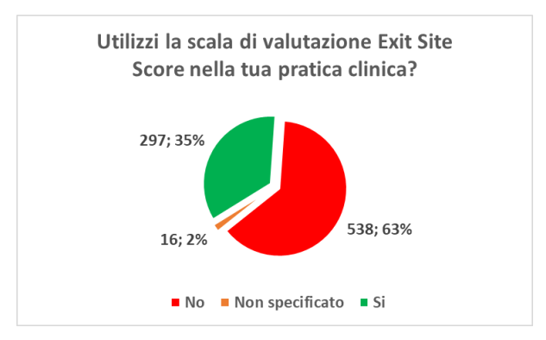
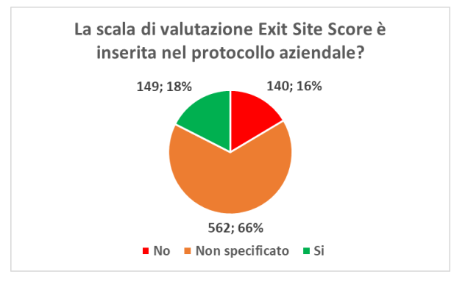
Scala di valutazione Exit Site Score
realizzato con il contributo non condizionante di
Notes:
Il 65% dei rispondenti non usa il grading dell’exit site (andrebbe usato sia per gli accessi periferici, purchè coperti da medicazione trasparente, sia per gli accessi centrali.
Un’ 82% non registra o non considera la scala come utile.

Slide 31
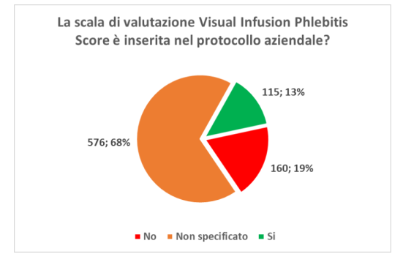
Scala Visual Infusion Phlebitis Score (VIPS)

Slide 32
La rimozione delle agocannule avviene:
realizzato con il contributo non condizionante di

